Slide 1

Телеграмм бот
Выполнила Рыльникова Екатерина, 9 класс

Slide 2
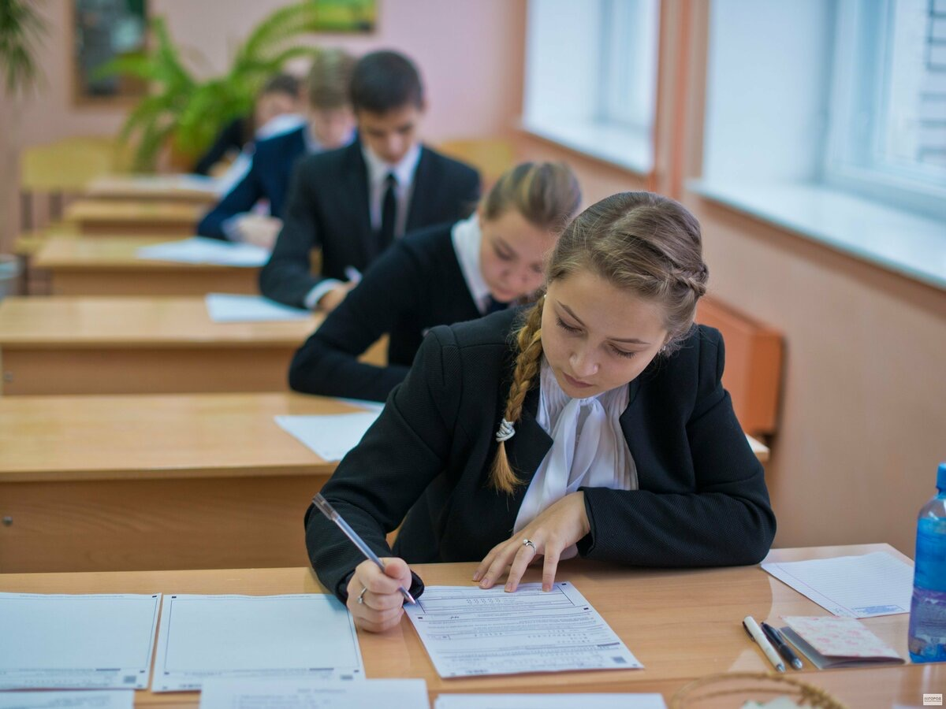

ЦЕЛЬ
Создать образовательное приложение (телеграмм-бот) для проверки знаний и оценки собственной подготовки к экзаменам,

Slide 3




Описание бота
Удобство использования
Помощь в оценке уровня подготовки к экзаменам
Вопросы с вариантами ответов

Slide 4
При запуске телеграмм-бота, он приветствует пользователя и предлагает выбрать на специальной клавиатуре предмет, по которому будет запущен тест. На данный момент доступны тесты по биологии, химии, обществознанию и географии.
Тест состоит из 10 случайных вопросов из заранее заданного списка. Выбор осуществляется с помощью кнопок, идущих сразу после вопроса. По завершении прохождения, выводится результат - количество правильных ответов из 10 возможных. После этого пользователь может выбрать тест по другому предмету или перепройти его еще раз.
Суть
бота

Slide 5
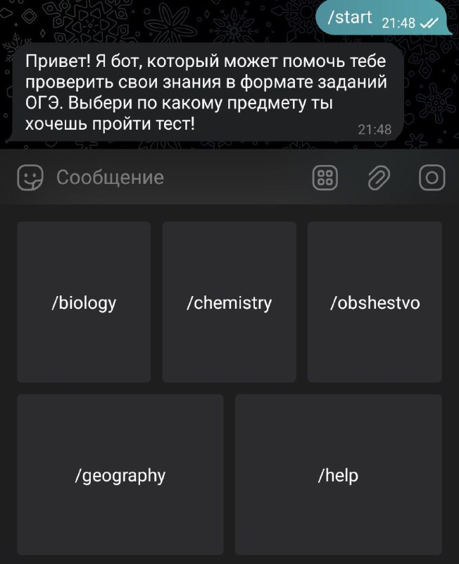
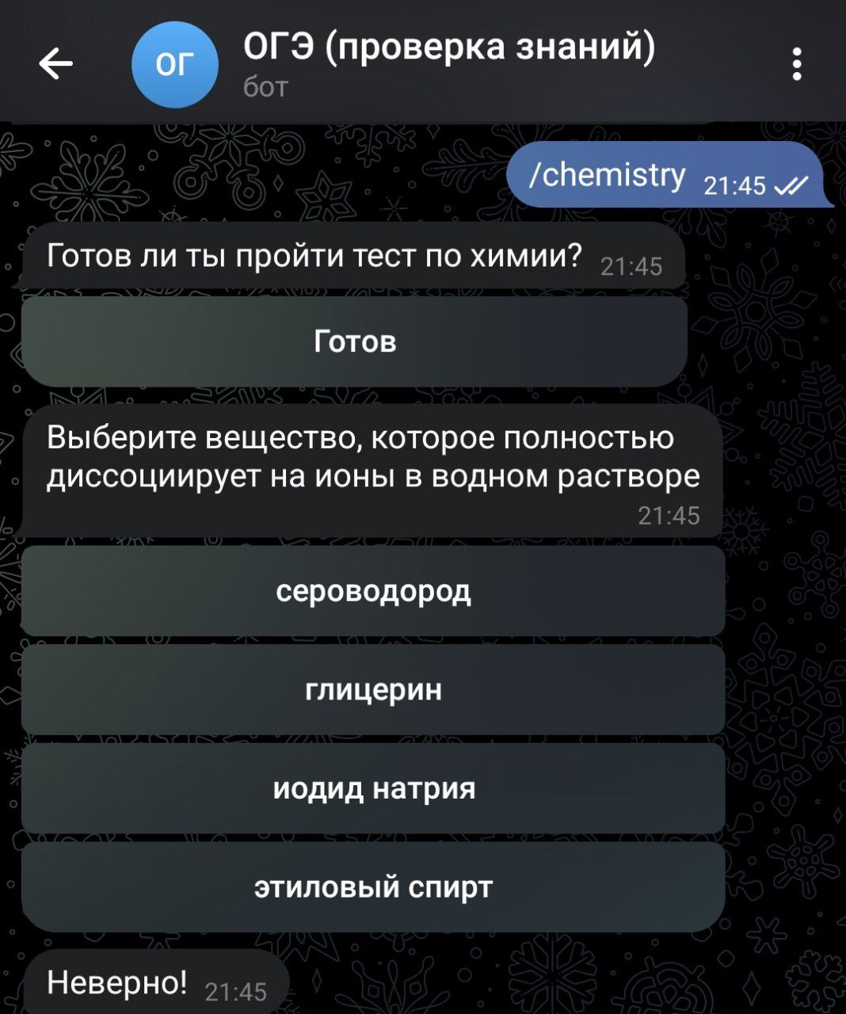
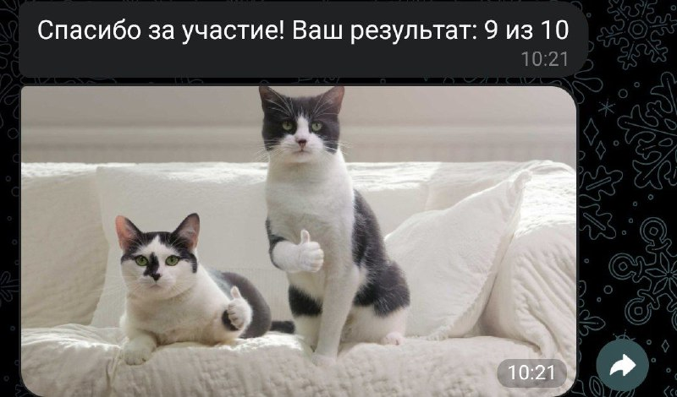

Slide 6
Методы
Python
Бот написан на языке
программирования Python.
В процессе создания игры
использовались библиотеки
telegram.ext, logging, random.
telegram
random
logging

Slide 7



Планы на будущее
Добавление
новых форматов тестов
Добавление новых предметов
Хранение результатов тестирования пользователя

Slide 8
СПАСИБО ЗА ВНИМАНИЕ!

